Slide 1
Презентация Результатов анализа
Скаков Данила

Slide 2

Оглавление
введение
Разведочный анализ данных
Отбор полезных признаков
Тестирование ML/AI моделей
Оценка производительности модели

Slide 3
введение

Slide 4
введение
В 2015 году некоммерческие организации «NYC Parks & Recreation» и партнеры провели перепись уличных деревьев в городе Нью-Йорк. Членами организаций, а также волонтерами была собрана информация о качестве деревьев, их состоянии, размерах, расположении и других характеристик.
Данные выложены в открытый доступ, включая известную платформу с наборами данных «Kaggle», широко известную в Data Science-кругу.
Проект реализовывался в рамках тестового задания от компании «Maxibitsolution» в период с 24.03.2025 по 05.04.2025.
Разведочный анализ данных

Slide 5
Введение
Цель: Построить DL-модель для классификации состояния дерева (Good/Fair/Poor) по данным из NY 2015 Street Tree Census.
Основные задачи:
Данные:
Загрузить датасет «NY 2015 Street Tree Census Tree Data».
Провести предобработку и анализ данных.
Модель:
Выбрать архитектуру и построить DL-модель, используя PyTorch, обосновав выбор архитектуры и документировав процесс принятия решений.
Оценить качество модели.
Результаты в виде проекта на GitHub:
Jupyter Notebook с EDA.
Файлы для обучения.
Файлы для инференса.
Простейшая реализация API на FastAPI.
README.MD файл, с инструкцией по запуску, краткой презентацией проекта, аргументами по выбору архитектуры, примерами использования API и краткими техническими деталями проекта в свободной форме.
Введение

Slide 6
Введение
Основной стек проекта:
IDE: Jupyter Notebook версии 7.3.2
Язык программирования: Python версии 3.13.2
Numpy: 2.1.0;
Pandas: 2.2.3;
Matplotlib: 3.10.1;
Seaborn: 0.13.2;
Folium: 0.19.5;
Scikit-learn: 1.6.1;
Xgboost: 3.0.0;
PyTorch: 2.6.0.
Введение

Slide 7
Введение
Проект поделен на несколько этапов:
Разведочный анализ данных;
Отбор признаков;
Моделирование методами ML/AI;
Оценка производительности отобранной модели;
Презентация результатов.
Введение

Slide 8
Разведочный анализ данных

Slide 9
Разведочный анализ данных
Exploratory Data Analysis (Разведочный/Исследовательский Анализ Данных) - процесс анализа основных свойств, зависимостей, закономерностей, которые есть в данных. Его основная цель дать понимание того, с чем мы имеем дело. Данное понятие было введено Джоном Тьюки в 1977 году. Его общие цели включают в себя:
изучение закономерностей в данных;
выявление структуры данных;
выявить важные переменные для данной задачи;
выявить аномальные/экстремальные значения;
проверить основные гипотезы, которые были выдвинуты до или во время анализа данных;
определение baseline'а и построение базовой модели без тонкой настройки.
Разведочный анализ данных

Slide 10
Разведочный анализ данных
Организация, вместе с набором данных, также выдала описание полей, собранных во время переписи(полный список приведен в последующих слайдах). Всего в них представлены следующие виды полей:
Числовое - 19 полей;
Категориальное(бинарное) - 11;
Категориальное - 7;
Текстовое - 7;
Дата и время - 1.
Целевая переменная представлена в виде трех категории: «Good», «Fair» и «Poor» («Хорошее», «Посредственное/среднее» и «Плохое» качество дерева.). Следовательно, задача ML – построение модели многоклассовой классификации.
Разведочный анализ данных

Slide 11
Разведочный анализ данных
Индекс | Название поля | Описание поля | Тип поля
1 | tree_id | Уникальный идентификатор, используемый для идентификации в первую очередь человека, который вводил данные по данному дереву. Сгенерировано автоматически программой. Для данной задачи является уникальным идентификатором дерева, но не может быть использован для джойна с другими данными за другие периоды. | Числовое
2 | block_id | Identifier linking each tree to the block in the blockfacetable/shapefile that it is mapped on. - Идентификатор, связывающий каждое дерево с блоком в blockfacetable/shapefile, в котором оно заполнено. | Числовое
3 | created_at | Дата и время создания записи в программе. То есть время, когда человек ввел данные в систему и не отображает полностью время, когда дерево было оценено. | Время и дата
4 | tree_dbh | Диаметр дерева, измеренный приблизительно в 137 см над землёй. Данные собраны для живых и мертвых деревьев. Для пней используется поле stump_diam. В дюймах. | Числовое
5 | stump_diam | Диаметр пня, округленный к ближайшему значению (в дюймах) | Числовое
6 | curb_loc | Расположение клумбы по отношению к бордюру; деревья либо расположены вдоль бордюра (OnCurb), либо за бордюром (OffsetFromCurb) | Категориальное(бинарное)
7 | status | Статус дерева, указывающий на то, является ли дерево живым, мёртвым или пнем(Alive, Dead, Stump). | Категориальное
8 | health | Оценка здоровья дерева пользователем. Принимает значения Good, Fair, Poor (Хорошо, Удовлетворительно, Плохо). Для пней и мертвых деревьев значение пустое. | Категориальное
9 | spc_latin | Название вида на латыни, например "Acer rubrum". | Текстовое
10 | spc_common | Общее название вида, например "red maple". | Текстовое
11 | steward | Поле содержит данные о том, есть ли и в каком количестве у дерева находятся объекты или вещи, оставленные простыми людьми или волонтерами. Например, садовые украшения, такие как игрушка гномика или розовый фламинго. Нужно для идентификации того, ухаживает за деревом кто-то посторонний или нет. Принимает значения 1or2, 3or4, 4orMore, None. | Категориальное
12 | guards | Указывает, присутствует ли ограждение и считается ли оно полезной или вредной для дерева(Harmful, Helpful, None, Unsure - Вредный, Полезный, None, Не уверен). Для мертвых деревьев и пней значение None. | Категориальное
Разведочный анализ данных

Slide 12
Разведочный анализ данных
Индекс | Название поля | Описание поля | Тип поля
13 | sidewalk | Указывает, был ли один из краёв тротуара, прилегающий к дереву, поврежден, треснут или приподнят (Damage, NoDamage - Есть урон, Нет урона) Для мертвых деревьев и пней - пустое поле. | Категориальное(бинарное)
14 | user_type | Поле содержит категорию пользователя, внёсшего запись в данные(Volunteer, TreesCount Staff, NYC Parks Staff - Волонтер, Сотрудники TreesCount, сотрудники Национально Парка Нью-Йорка). | Категориальное
15 | problems | Описание проблем в свободной форме. | Текстовое
16 | root_stone | Наличие проблемы с корнями, вызванной камнями/брусчаткой у клумбы дерева(Yes/No - Да/Нет) | Категориальное(бинарное)
17 | root_grate | Наличие проблемы с корнями, вызванной металлической решеткой у клумбы дерева(Yes/No - Да/Нет). | Категориальное(бинарное)
18 | root_other | Наличие других проблем с корнями дерева(Yes/No - Да/Нет). | Категориальное(бинарное)
19 | trunk_wire | Наличие проблем со стволом дерева, вызванной проволокой или веревкой, обернутой вокруг ствола(Yes/No - Да/Нет). | Категориальное(бинарное)
20 | trnk_light | Наличие проблем со стволом дерева, вызванной освещением, установленным на дереве(Yes/No - Да/Нет). | Категориальное(бинарное)
21 | trnk_other | Наличие других проблем со стволом(Yes/No - Да/Нет). | Категориальное(бинарное)
22 | brch_light | Наличие проблем с ветвями дерева, вызванными освещением (обычно гирляндами) или проводами в ветвях(Yes/No - Да/Нет). | Категориальное(бинарное)
23 | brch_shoe | Наличие проблем с ветвями дерева, вызванной кроссовками(sneakers) в ветвях дерева(Yes/No - Да/Нет). | Категориальное(бинарное)
24 | brch_other | Наличие других проблем с ветвями дерева(Yes/No - Да/Нет). | Категориальное(бинарное)
Разведочный анализ данных

Slide 13
Разведочный анализ данных
Индекс | Название поля | Описание поля | Тип поля
25 | address | Ближайший предполагаемый адрес к дереву. | Текстовое
26 | postcode | Почтовый индекс в 5-значных цифрах в районе расположения дерева | Числовое
27 | zip_city | Город почтового индекса. Часто это то же самое, что и район. | Текстовое
28 | community board | Community board in which tree point is located. - Общественная доска, в которой расположено дерево. Общественная доска получается путем сравнения физического местоположения дерева с файлом полигона общественной доски, а не геокодируется с использованием предполагаемого адреса. | Числовое
29 | borocode | Код района, в котором расположено дерево: 1 (Манхэттен), 2 (Бронкс), 3 (Бруклин), 4 (Куинс), 5 (Стейтен-Айленд). | Числовое
30 | borough | Название района, в котором расположено дерево(Manhattan, Bronx, Brooklyn, Queens, Staten Island). | Категориальное
31 | cncldist | Council district in which tree point is located. - Окружной/районный совет, в котором находится дерево. Хранится в виде натурального числа. | Числовое
32 | st_assem | State Assembly District in which tree point is located. - Район Государственного Собрания, в котором находится дерево. Хранится в виде натурального числа. | Числовое
33 | st_senate | State Senate District in which tree point is located. - Район Сената штата, в котором находится дерево. Хранится в виде натурального числа. | Числовое
34 | nta | This is the NTA Code corresponding to the neighborhood tabulation area from the 2010 US Census that the tree point falls into. - Код NTA, соответствующий району по данным переписи населения США 2010 года, в который попадает дерево. | Текстовое
35 | nta_name | This is the NTA name corresponding to the neighborhood tabulation area from the 2010 US Census that the tree point falls into. - Название NTA, соответствующее району по данным переписи населения США 2010 года, в который попадает дерево. | Текстовое
36 | boro_ct | Это идентификатор участка переписи населения, в который попадает дерево. | Числовое
Разведочный анализ данных

Slide 14
Разведочный анализ данных
Индекс | Название поля | Описание поля | Тип поля
37 | state | Название штата. В данном поле только одно значение - "New York". | Категориальное
38 | latitude | Широта, в градусах | Числовое
39 | longitude | Долгота, в градусах | Числовое
40 | x_sp | Координата X в Государственной плоской системе координат (SPCS), используемой в США. Единица измерения - футы. | Числовое
41 | y_sp | Координата Y в Государственной плоской системе координат (SPCS), используемой в США. Единица измерения - футы. | Числовое
42 | council_district | Окружной/районный совет. | Числовое
43 | census_tract | Участок переписи населения. | Числовое
44 | bin | Нет информации | Числовое
45 | bbl | Нет информации | Числовое
Разведочный анализ данных

Slide 15
Разведочный анализ данных
31616
Основные классы несбалансированы:
Класс «Good» - 528.850 записей;
Класс «Fair» - 96.504 записей;
Класс «Poor» - 26.818 записей;
Отсутствие значения - 31.616 записей;
Для анализа формировалась сбалансированная выборка, размера 26.816 * 3. Класс «Poor» не менялся, для оставшихся классов случайно отбирались отбразцы объемом 26.816 записей.
Разведочный анализ данных

Slide 16
Разведочный анализ данных
31616
Для предобработки полей использовалась следующая схема:
Числовое поле – определение корректности его использования. После чего анализ на наличие аномально больших/малых значений;
Категориальное(бинарное) и Категориальное – преобразование в бинарное поле со значениями 0/1, где 0 означает отсутствие категории и 1 – его наличие. В случае категориальной переменной создаются n-1 бинарных полей, где n – число уникальных категорий;
Текстовое – выявление наиболее важных признаков из текста, подсчет самых частотных слов, подсчет количества слов, использование связки «Bag of Words + PCA»;
Формирование поля «Ближайшего расстояния к дереву с плохим стостоянием».
Разведочный анализ данных

Slide 17
Разведочный анализ данных
Всего были отобраны и преобразованы следующие виды полей:
Числовое - 1 поле отобрано, остальные поля либо категориальные, либо нерелевантны задаче;
Категориальное(бинарное) – все 11 отобраны и преобразованы;
Категориальное – все 7 отобраны и преобразованы, включая процедуру «Bag of Words + PCA»;
Текстовое – отобраны 5 полей, остальные 2 являются «дубликатами по смыслу», т.е. содержат аналогичные значения, но в другом формате.
Разведочный анализ данных

Slide 18
Разведочный анализ данных
Процедура «Bag of Words + PCA» включает следующие действия:
Формирование «мешка слов» из текстового поля - представление текста в виде массива, состоящего из отдельных слов и количества их использования. Результатом представления является матрица в виде уникальных слов и их количества по предложениям и всему тексту в целом;
Применение метод «PCA» для уменьшения размерности исходного вектора. «PCA» - «Метод главных компонент» - старается уменьшить полученную матрицу до размера, заданной пользователем. Результатами являются поля с числовыми значениями, которые можно использовать в качестве предикторов модели.
Из преимуществ данной связки можно выделить возможность использования текстовых полей в качестве предикторов модели без большой потери полезной информации. Из недостатков – плохая интерпретируемость. Тяжело объяснить, что данные компоненты олицетворяют и чем вызваны их изменения.
Разведочный анализ данных

Slide 19
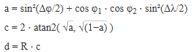
Разведочный анализ данных
Формирование поля «Ближайшего расстояния до дерева с плохим состоянием» происходит при помощи формулы «Гаверсинуса». Последовательно формулу «Гаверсинуса» для евклидового расстояния можно рассчитать так:
, где:
φ – долгота(latitude), λ – ширина(longitude), R – радиус Земли(Средний радиус - 6,371 км). Долгота и ширина представлены в радианах (градусы умножаем на число Пи, поделенное на 180 градусов).
Разведочный анализ данных

Slide 20
Разведочный анализ данных
После предобработки данных получилось 79 полей, из них:
Количество числовых полей: 33;
Количество бинарных полей: 46.
Во время анализа также встречались пропуски в переменных, однако среди отобранных полей пропуски незначительны(5 пропусков у названия дерева и еще одно – качество тротуара у дерева).
Разведочный анализ данных

Slide 21
Разведочный анализ данных
Для определения степени влияния полей на целевую переменную использовались следующие методы:
Коэффициент корреляции Пирсона: для числовых переменных;
Коэффициент корреляции ФИ: для бинарных переменных;
Anova-анализ (Дисперсионный анализ): для сравнения числовых переменных с категориальными;
Коэффициент Хи-квадрат : для сравнения бинарных переменных с категориальными.
Он необходим для фильтрации мультиколлинеарных переменных (переменных с сильной взамосвязью), от которых необходимо избавиться перед этапом отбора признаков.
По резульататм отбора отобрано 57 предикторов для следующего этапа.
Разведочный анализ данных

Slide 22
Разведочный анализ данных
Здесь же был сформирован baseline – базовое решение, не требующее сильных вложений:
Для всей совокупности базовая точность составляет 81% при условии, что мы соотносим все образцы к классу "Good". Точность для остальных классов равна нулю;
Для сбалансированной выборки базовая точность равна 33.3%. Точно также при условии, что мы соотносим все образцы к какому-либо классу. Точность для остальных классов равна нулю;-
Модели логистической регрессии и градиентого бустинга над деревьями решений дали точность в 49.37% и 58.55% соответственно на сбалансированной выборке. При тестировании других алгоритмов ML/AI стоит равняться на показатель модели "XGBoost". Однако данный показатель все же сильно завышен, поскольку на новых данных точность не будет такой выскокой.
Разведочный анализ данных

Slide 23
Отбор признаков

Slide 24
Отбор признаков
Для отбора признаков использовалась следующая схема:
Базовый отбор признаков + «Feature Permutation». Подойдет для более простых алгоритмов и нейронной сети;
Важность признаков алгоритма «Случайного леса». Будут использованы для этого алгоритма;
Важность признаков алгоритма «Градиентного бустинга над деревьями решения» (XGBoost). Будут использованы для этого алгоритма.
Отбор признаков

Slide 25
Отбор признаков
Feature Permutation берет переменную, в случайном порядке перемешивает значения, после чего сравнивает метрику качества прогноза до и после перемешивания. Чем больше разница в худшую сторону, тем важнее переменная. Применяется на тестовых данных. Всего было отобрано 28 переменных.
Важность признаков на базе «Случайного леса» высчитывает уменьшение «загрязненности» в данных, т.е. чем лучше переменная позволяет разделить классы, тем она полезнее. Применяется на тренировочных данных. Всего отобрано 30 переменных.
Важность признаков на базе «Градиентного бустинга над деревьями решения» вычисляется для одного дерева решений по величине, на которую каждое разделение переменной улучшает показатель производительности, взвешенный по количеству наблюдений, за которые отвечает узел. Т.е. чем чаще используется переменная и чем она важнее, тем больше у нее «очков», на основании которых переменные можно отсортировывать в порядке важности. Всего было отобрано 30 переменных.
Отбор признаков

Slide 26
Моделирование методами ML/AI

Slide 27
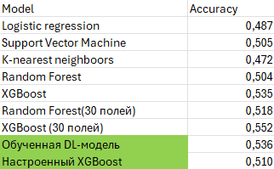
Моделирование методами ML/AI
Для тестирования были взяты 6 базовых алгоритмов, для которых зафиксировали точность прогнозов. После чего были настроены два алгоритма: на базе XGBoost и DL-модель. Итоговое качество прогноза несколько хуже, чем у первых вариантов, поскольку для этих двух моделей применялись методы противодействию переоблучению.
Моделирование методами ML/AI

Slide 28
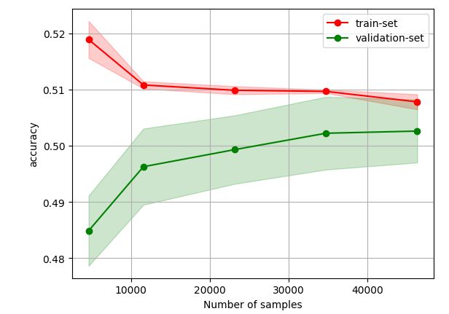
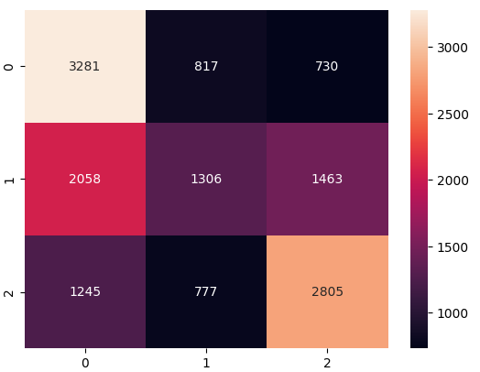
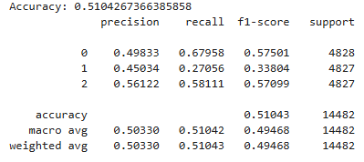
Моделирование методами ML/AI
Модель XGBoost’а с настроенными параметрами имеет схожее качество прогнозирования для тренировочной и валидационной выборок. Он также показывает неплохие результаты в прогнозировании классов 0(«Good») и 2(«Poor»). Показатель F1 для данных классов чуть больше 0.57. Класс 1 («Fair») прогнозируется достаточно посредственно из-за неоднородности классов(т.е. нет хорошо разделимых признаков в данных).
Моделирование методами ML/AI

Slide 29
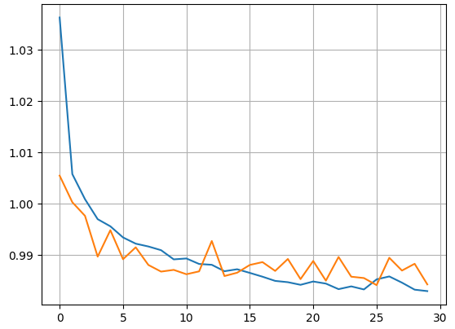
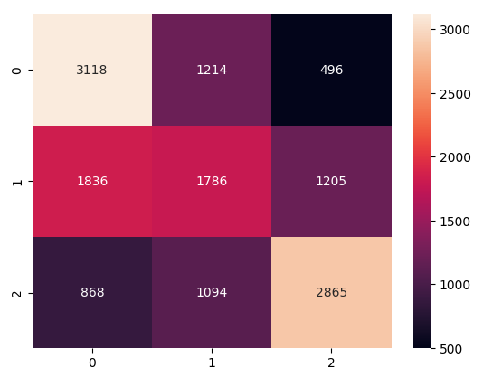
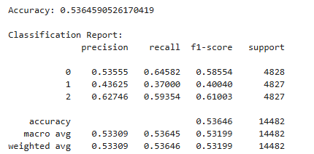
Моделирование методами ML/AI
Модель DL с настроенными параметрами имеет схожее качество прогнозирования для тренировочной и валидационной выборок. Он также показывает неплохие результаты в прогнозировании классов 0(«Good») и 2(«Poor»). Показатель F1 для данных классов чуть больше 0.58 и 0.61 соотвтетсвенно. Класс 1 («Fair») прогнозируется также достаточно посредственно из-за неоднородности классов.
На тестовой выборке данная модель показывает себя лучше.
Моделирование методами ML/AI

Slide 30
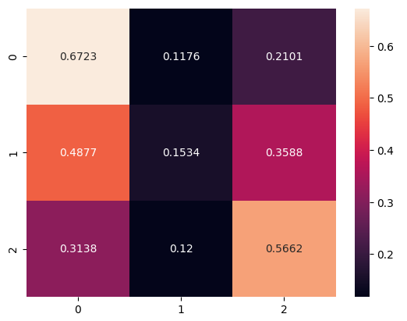
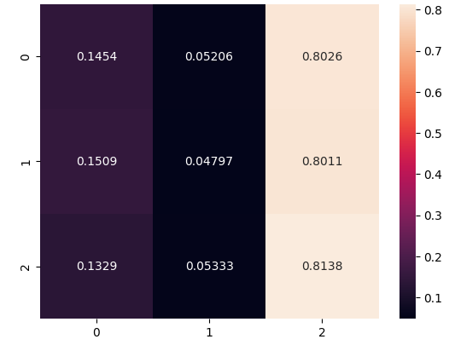
Моделирование методами ML/AI
Однако на валидационной несбалансированной выборке данная DL-модель показывает себя сильно хуже, чем модель XGBoost’а. Модель XGBoost’а смогла хорошо обучиться на данных, когда как DL-модель демонстрирует сильное переобучение обучающимися образцами. Поэтому была отобран XGBoost.
Confusion matrix для Xgboost’a Confusion matrix для DL-модели:
Моделирование методами ML/AI

Slide 31
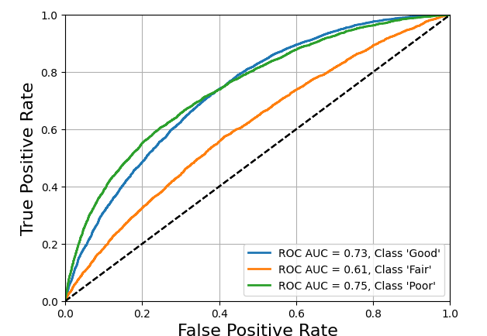
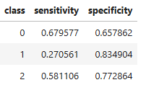
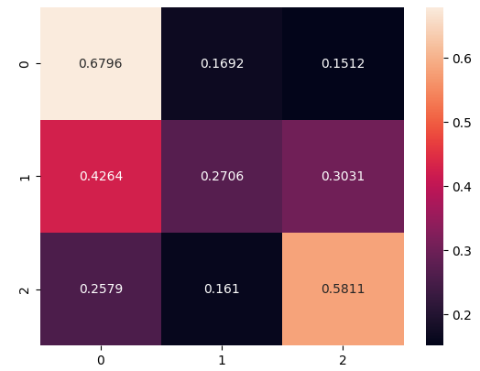
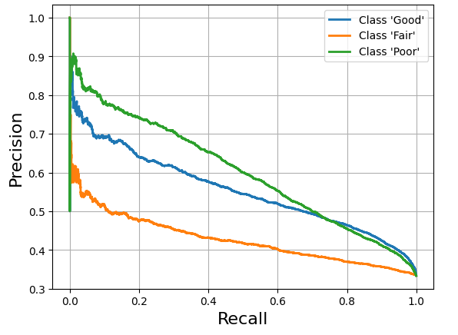
Моделирование методами ML/AI
Модель XGBoost’а имеет неплохое прогнозирование для классов 0 и 2. Для них также относительно велики показатели «чувствительности» и «специфичности». Однако класс 1 не имеет хороших прогнозов, следовательно, модель применима в первую очередь для прогноза качества дерева «Good» или «Fair»
Моделирование методами ML/AI

Slide 32
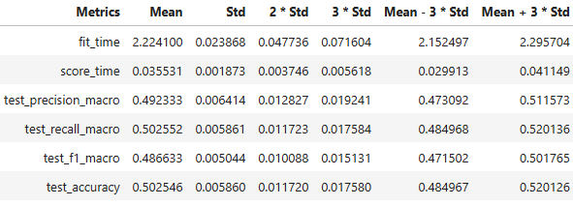
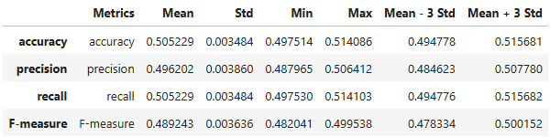
Моделирование методами ML/AI
Также некоторые метрики качества модели фиксировались на кросс-валидации. Всего было использовано два подхода:
Разбиение набора данных на 5 частей, где train/test чередуются.
Случайным образом данные разбивались на train/test в течении 100 случаев.
После таких разбиений модель обучалась, делала прогнозы на тестовой выборке, после чего метрики фиксировались.
Данные k-fold кросс-валидации:
Данные на 100 запусках со случайным train/test разбиением:
Моделирование методами ML/AI

Slide 33
Моделирование методами ML/AI
Дополнительно я использовал три метрики для оценки эффекта от внедрения модели. Данные метрики хорошо раскрывают себя, когда скоринговую совокупность дополнительно делят на сегменты исходя из плотности положительных классов. Для этого можно отсортировать все образцы по убыванию значения скоринга, после чего для первых перцентилей выделить high-propensity сегмент, для следующих - middle-propencity, оставшиеся - low-propencity. Для каждого сегмента считать следующие метрики:
Responce Rate - доля положительных образцов среди всех образцов в сегменте.
Gain - число положительных классов в сегменте к общему числу положительных классов во всей совокупности.
Lift - соотношение Gain к количеству перцентелей в сегменте. Показывает во сколько раз модель лучше находит положительные классы, чем метод рандомного отбора.
Моделирование методами ML/AI

Slide 34
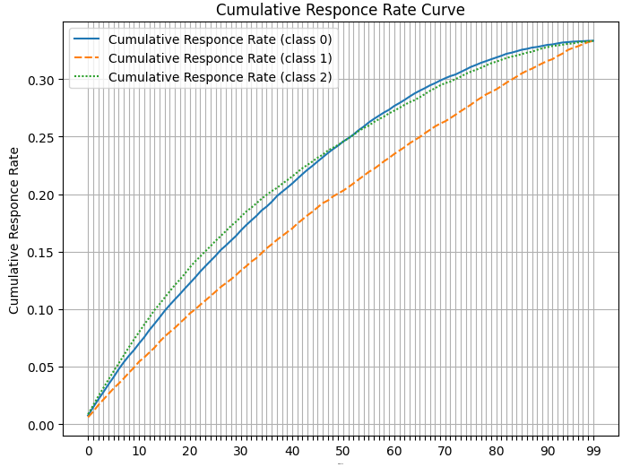
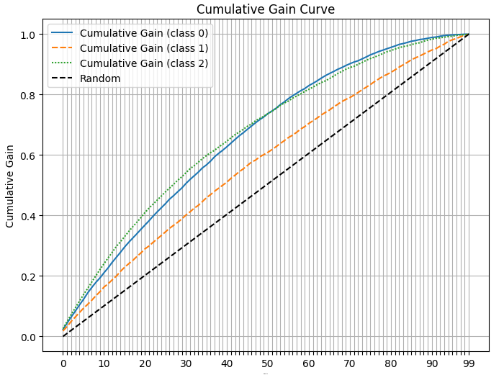
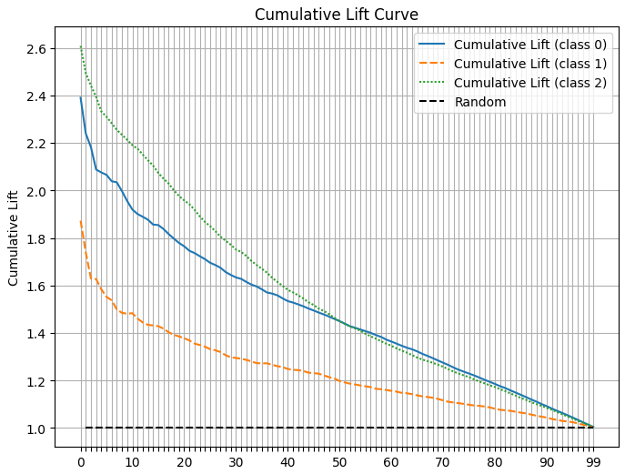
Моделирование методами ML/AI
По графикам «Response Rate», «Gain» и «Lift» видно, что для лучшего использования модели лучше делить прогнозы на сегменты в порядке убывания уверенности модели в том или ином классе. Например, показатель «Lift» для классов 0 и 2 в первых 10 перцентилях выше значения 2, что означает, что модель в два раза результативнее, чем случайный отбор классов из всей тестовой совокупности:
Моделирование методами ML/AI

Slide 35
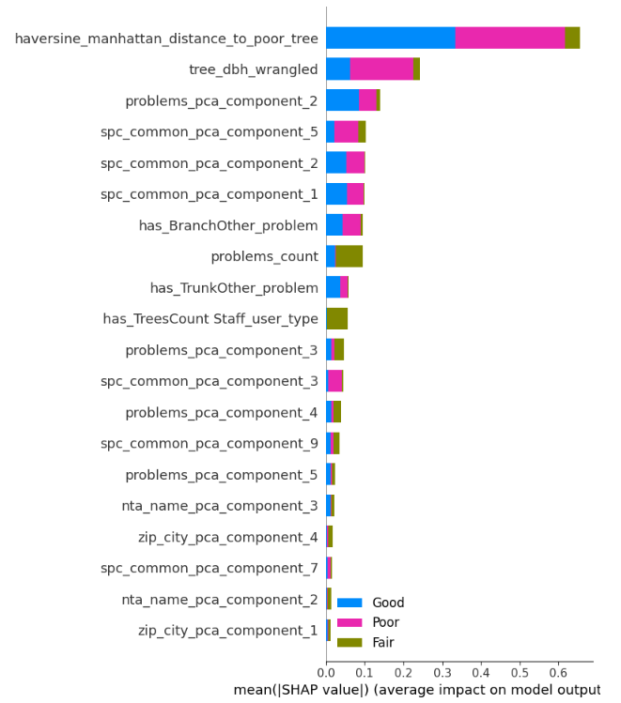
Моделирование методами ML/AI
При помощи метода «SHAP» можно дополнительно оценить влияние каждой переменной на прогнозирование каждого класса. В совокупности наиболее важные переменные связаны с ближайшем расстоянием до дерева плохого качества, диаметр дерева, вид дерева, а также обнаруженные проблемы с деревом или его окружением:
Моделирование методами ML/AI

Slide 36
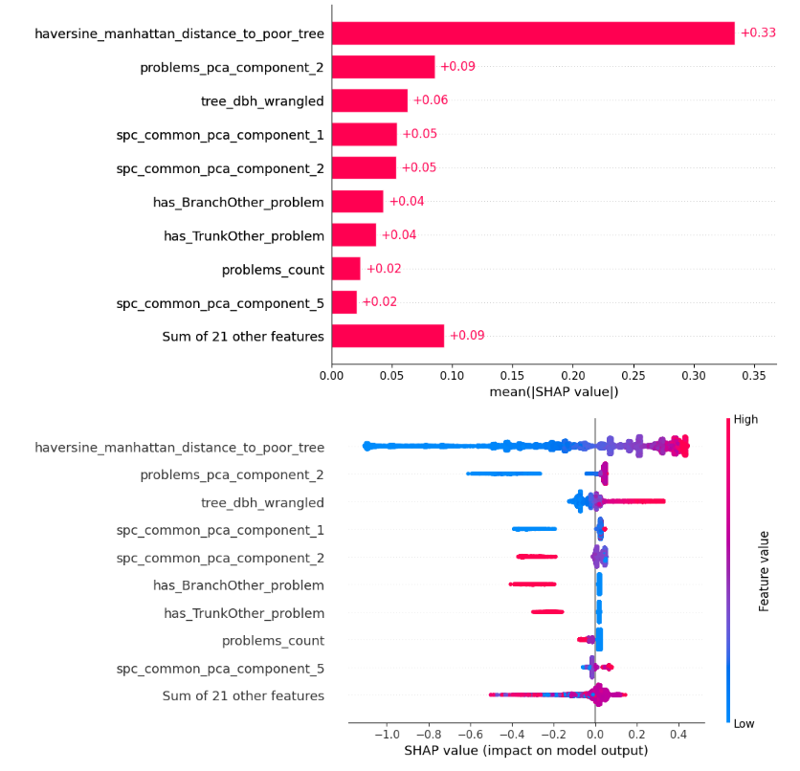
Моделирование методами ML/AI
Для класса «Good» свойственны более большое расстояние до дерева плохого качества, меньшее число проблем с деревом, больший диаметр.
Наличие большего диаметра, возможно, вызвано «ошибкой выжившего», когда старое дерево с большим диаметром смогло дожить до своего возраста и не было срублено. Нездоровые деревья были срублены, поэтому они в выборку не попали.
Также, вероятнее всего, деревья с аналогичным качеством кучкуются рядом друг с другом, поэтому рядом с хорошим деревом вероятнее встретить такое же хорошее дерево.
Моделирование методами ML/AI

Slide 37
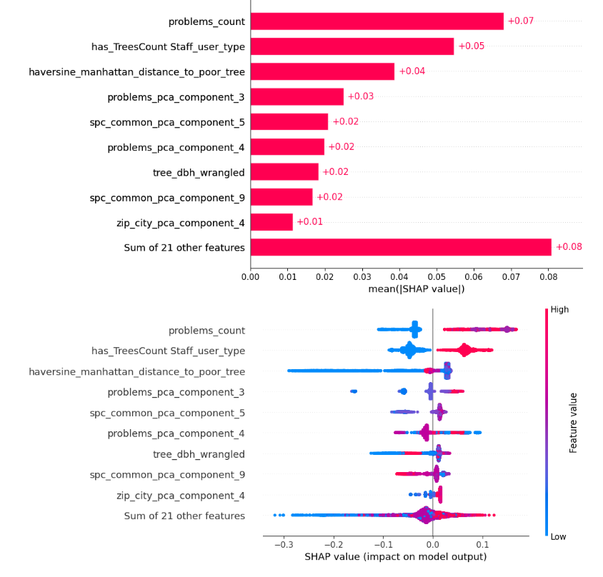
Моделирование методами ML/AI
Для класса «Fair» свойственны разные показатели. Данный класс включает в себя характеристики как хороших, так и плохих деревьев. В целом, небольшое число проблем, а также небольшое, но не наименьшее расстояние до дерева плохого качества характеризуют данный класс.
Моделирование методами ML/AI

Slide 38
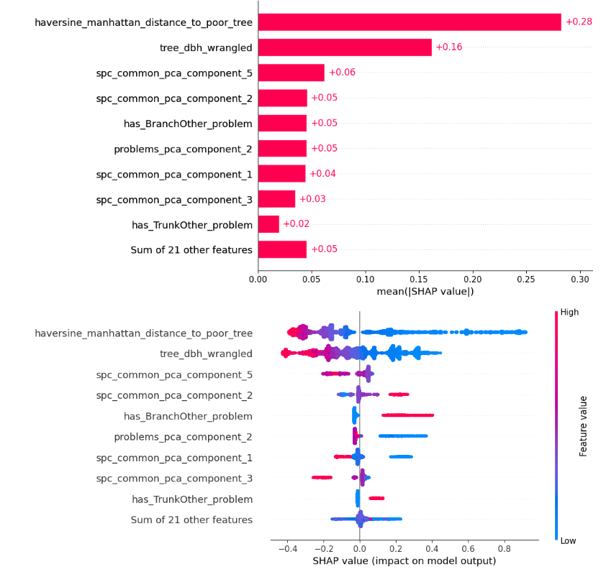
Моделирование методами ML/AI
Для класса «Poor» свойственны противоположные качества, чем у дерева класса «Good»: меньшее расстояние до дерева плохого качества, более большое число проблем с деревом, меньший диаметр.
Моделирование методами ML/AI

Slide 39
Оценка производительности модели

Slide 40
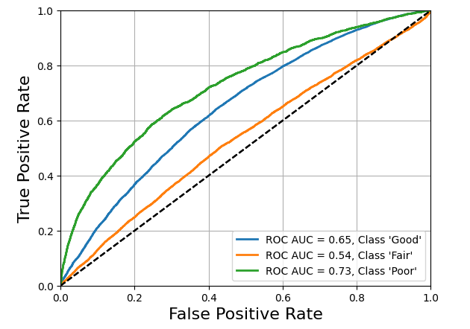
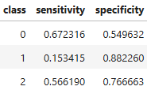
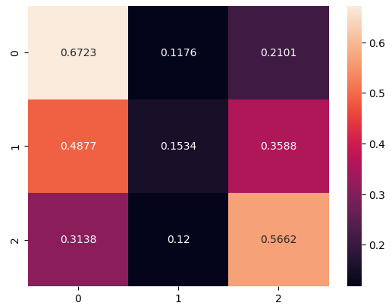
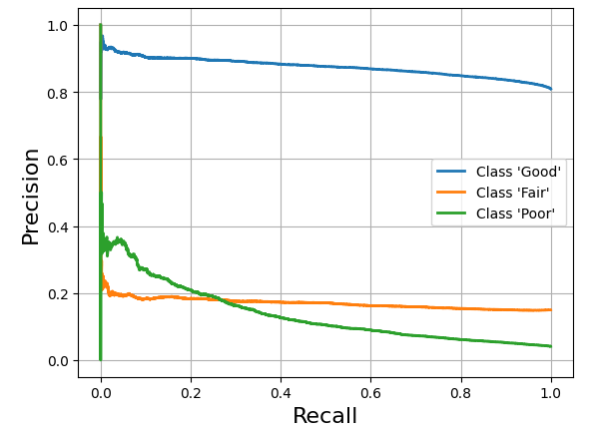
Моделирование методами ML/AI
Для итоговой оценки была сформирована несбалансированная выборка, которая никак не была задействована при обучении и тестировании моделей, чтобы обеспечить тестирование модели «как на продакшене».
Как и ожидалось, модель плохо прогнозирует класс 1, но вполне неплохо классы 0 и 2:
Оценка производительности модели

Slide 41
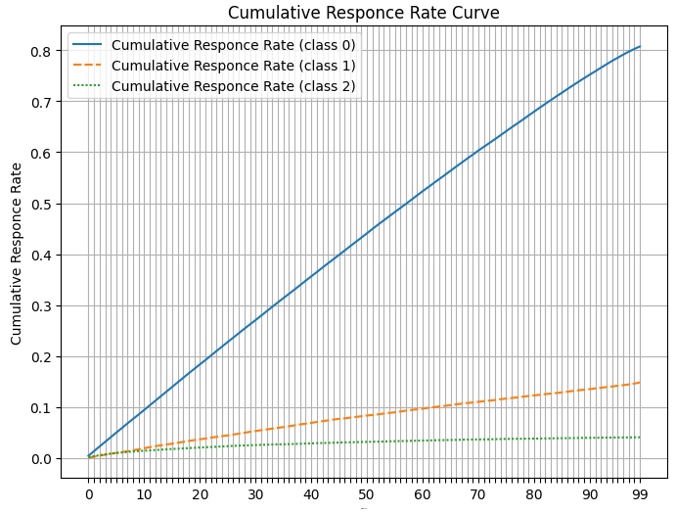
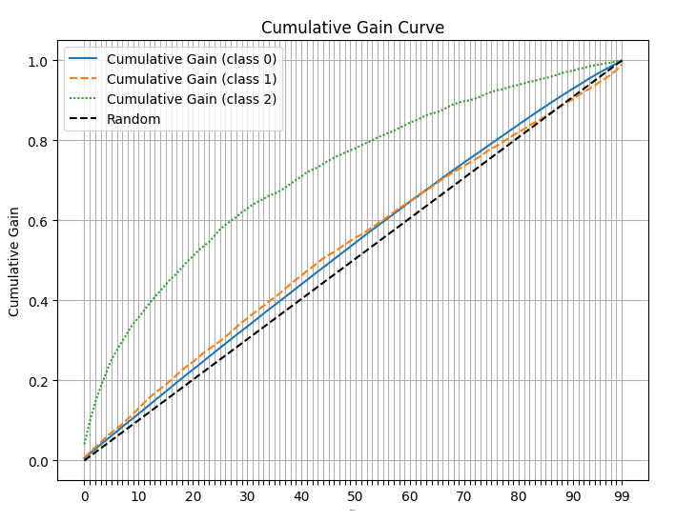
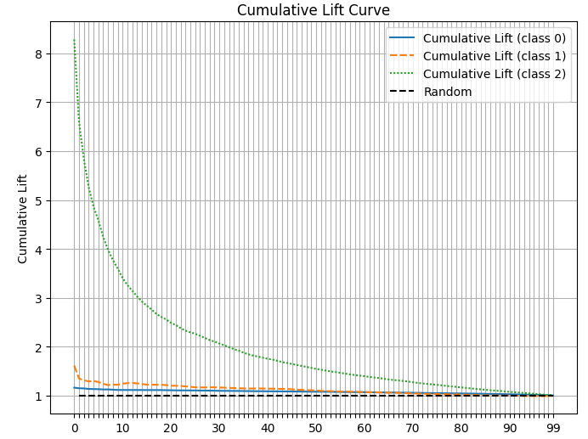
Моделирование методами ML/AI
По показателям «Gain» и «Lift» видно, что модель намного превосходит случайный отбор для класса 2 («Poor»), где значение Lift для первых 10 перцентилей в диапазоне 3-8. Также хороший результат для класса 0 («Good»), для которого данные показатели не слишком лучше случайного отбора, однако причиной тому является изначально высокая доля данного класса в совокупности (около 81% всех классов):
Оценка производительности модели

Slide 42
Спасибо
Скаков данила
skakovdg@gmail.com
t.me/danila_skakov

